Slide 1
第9章
Verilog系统设计优化

Slide 2
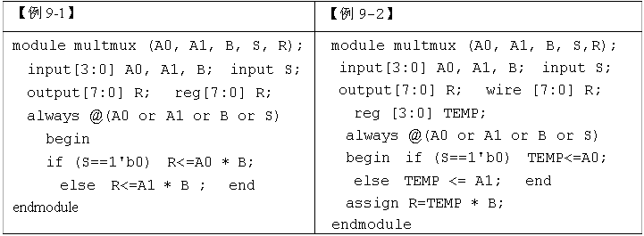
9.1 资源优化
9.1.1 资源共享

Slide 3
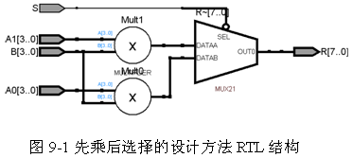
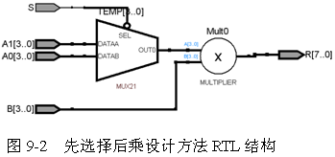
9.1 资源优化
9.1.1 资源共享

Slide 4
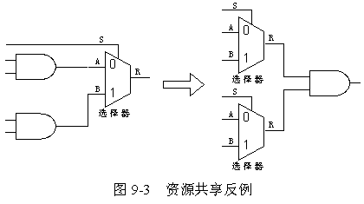
9.1 资源优化
9.1.1 资源共享

Slide 5
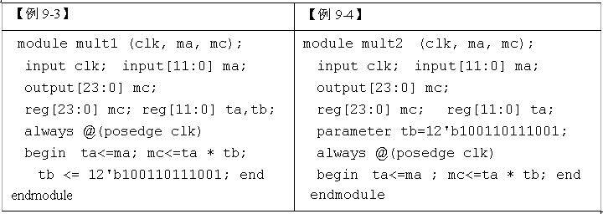
9.1 资源优化
9.1.2 逻辑优化

Slide 6
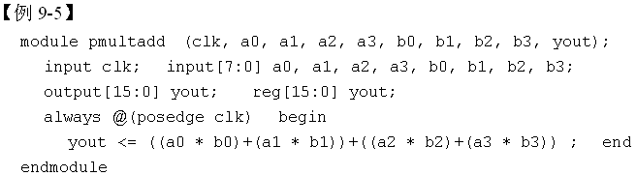
9.1 资源优化
9.1.3 串行化

Slide 7
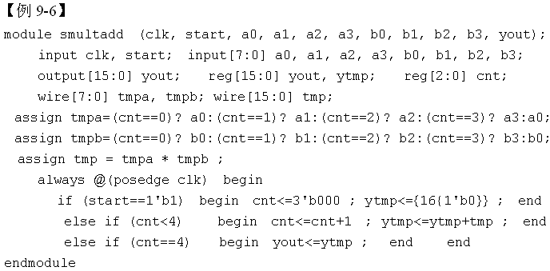
9.1 资源优化
9.1.3 串行化

Slide 8
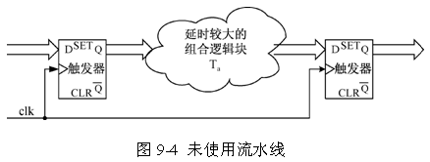
9.2 速 度 优 化
9.2.1 流水线设计

Slide 9
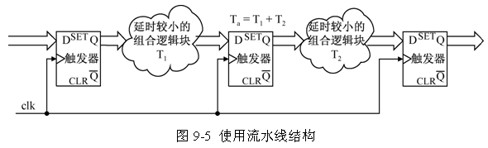
9.2 速 度 优 化
9.2.1 流水线设计

Slide 10
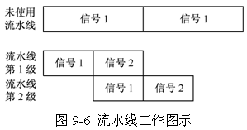
9.2 速 度 优 化
9.2.1 流水线设计

Slide 11
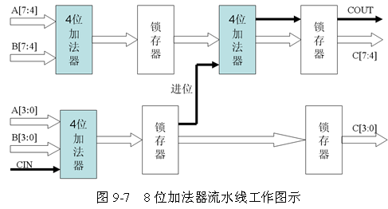
9.2 速 度 优 化
9.2.1 流水线设计

Slide 12
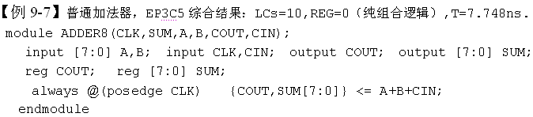
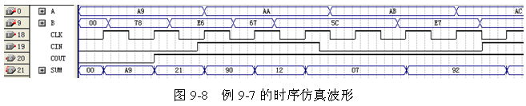
9.2 速 度 优 化
9.2.1 流水线设计

Slide 13
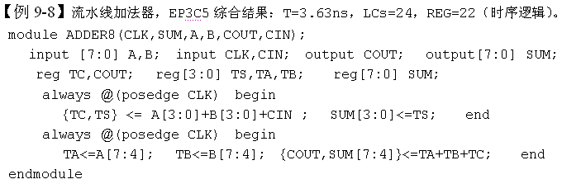
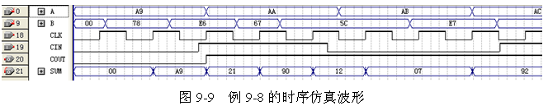
9.2 速 度 优 化
9.2.1 流水线设计

Slide 14
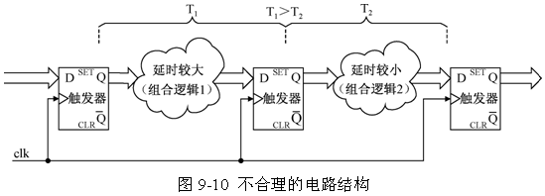
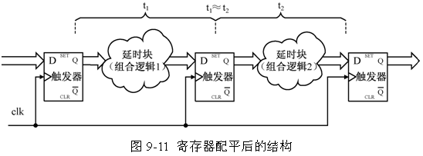
9.2 速 度 优 化
9.2.2 寄存器配平

Slide 15
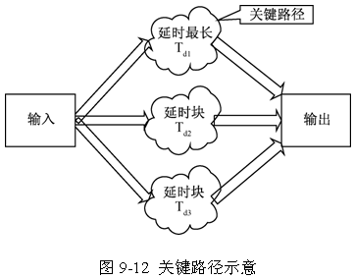
9.2 速 度 优 化
9.2.3 关键路径法

Slide 16
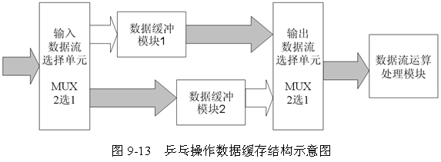
9.2 速 度 优 化
9.2.4 乒乓操作法
9.2.5 加法树法

Slide 17
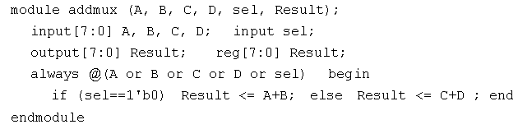
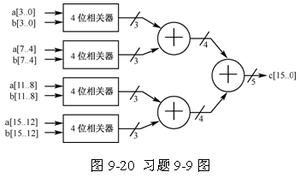
习 题

Slide 18
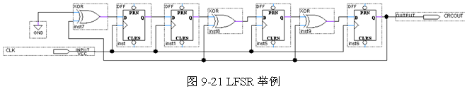
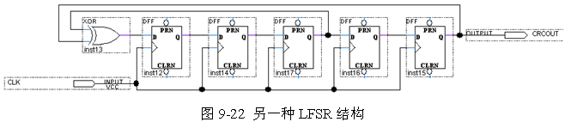
实验与设计
9-1 采用流水线技术设计高速数字相关器
9-2 线性反馈移位寄存器设计

Slide 19
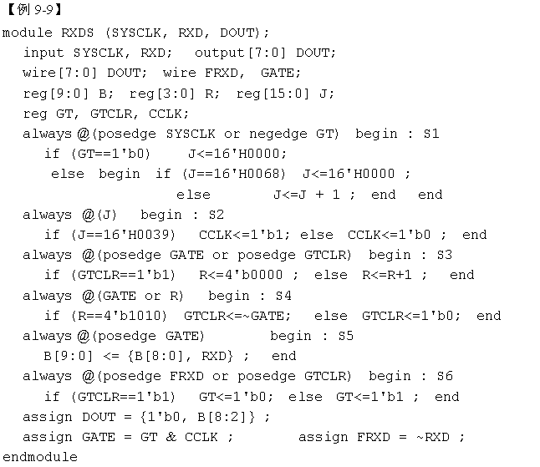
实验与设计
9-3 基于UART串口控制的模型电子琴设计

Slide 20
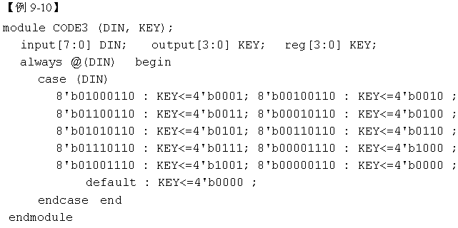
实验与设计
9-3 基于UART串口控制的模型电子琴设计

Slide 21
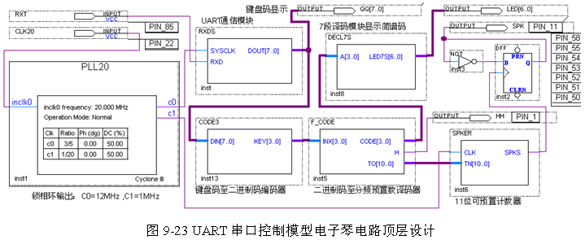

实验与设计
9-3 基于UART串口控制的模型电子琴设计

Slide 22
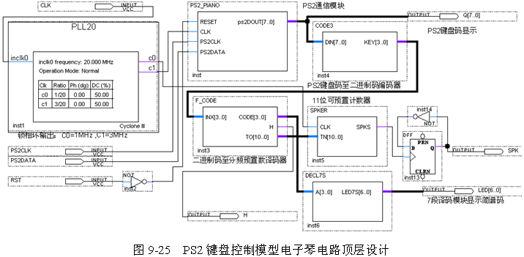
实验与设计
9-4 PS2键盘控制模型电子琴电路设计

Slide 23
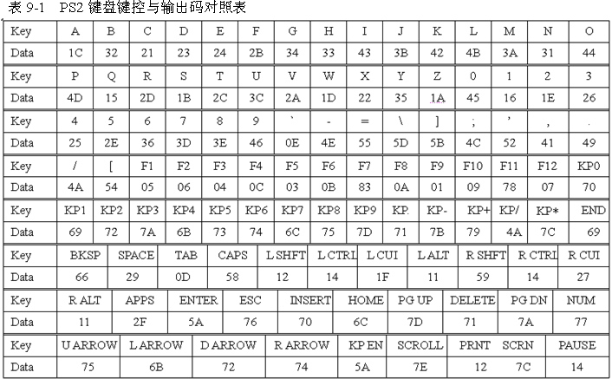
实验与设计
9-4 PS2键盘控制模型电子琴电路设计

Slide 24
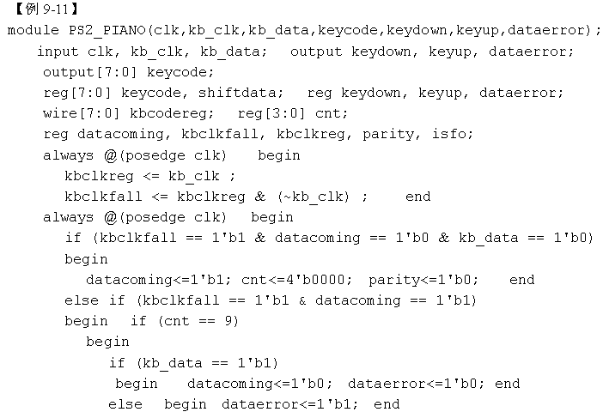
实验与设计
9-4 PS2键盘控制模型电子琴电路设计
接下页

Slide 25
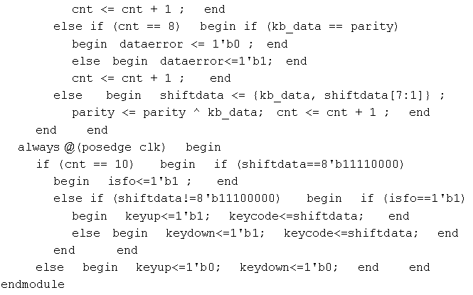
实验与设计
9-4 PS2键盘控制模型电子琴电路设计

Slide 26
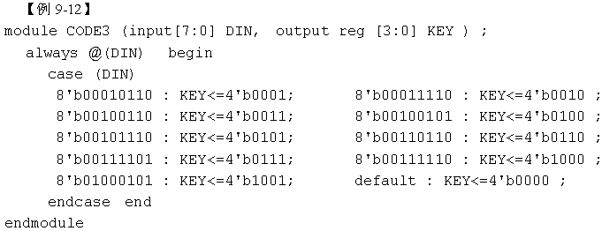
实验与设计
9-4 PS2键盘控制模型电子琴电路设计

Slide 27
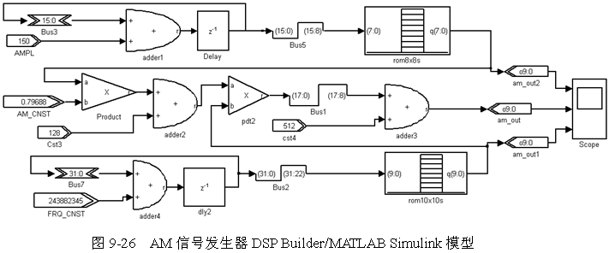
实验与设计
9-5 AM幅度调制信号发生器设计

Slide 28
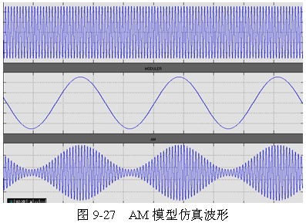
实验与设计
9-5 AM幅度调制信号发生器设计

